Slide 1

Reunión de residentes #6
19 de marzo de 2025
Para Español:
Marcar: 646-558-8656
ID: 522 498 0218

Slide 2
Reunión de Residentes #6
Orden del Día
  Propiedad y presentación de la gerencia
  Actualización de operaciones
  Pagos de renta
  Actualización de cumplimiento
  Estacionamiento
  Actualización de construcción
  Próximos pasos

Slide 3
1: Propiedad y presentación de Gerencia

Slide 4
  LP Preservation LLC asumió la propiedad de Linden Plaza a principios de año.
  La nueva propietaria ha contratado a GRC Management como nuevo administrador de la propiedad.
GRC tiene experiencia sustancial en la gestión de propiedades comparables en la ciudad de Nueva York.
GRC ofrece un conjunto completo de servicios de administración de la propiedad y ha sido contratado por LP Preservation LLC debido a su dedicación al residente primero.

Slide 5
  Personal del sitio: Gerencia y Operaciones de Propiedades
  Ubicación: Oficina en planta baja en 675 Lincoln Avenue
  Gerente General: Rose Santo
  Gerente de la Propiedad: Tina White:
  Director de Mantenimiento: Steve Schor
  Asistentes administrativos: Angelikah Freeman and Sindy Hernandez
  Superintendentes:
    Edificio 5
    Edificio 4
    Edificio 3
    Edificio 2
    Edificio 1
    Charles Williams, Tiffany Henry, John Cassar, John Robinson
Contacto Mantenimiento:
(718) 540-4299 Opción 1
Edificio 5 Oficina de Cumplimiento

Slide 6
  Personal del sitio: Oficina de Cumplimiento
  Ubicación: Edificio 5. Nivel Mezz (pasando lavandería)
  Gerente de Cumplimiento: Wafa Edolsky
  Especialista en cumplimiento:
    Bashar Mohamad
    Hamdy Abdelwahab
    Mina Nashed
  Ayudante Administrativo:
    Angelikah Freeman
    Brittney Martin
  Para preguntas sobre:
  Contratos de arrendamiento, documentos LIHTC, PBV Sección-8, documentos TBV (NYCHA, HPD, CVR), renta y facturación
Contacto Cumplimiento:
(718) 540-4299 Opción 3
Edificio 5 Oficina de Cumplimiento

Slide 7

  Servicios sociales: 760 Eldert Lane, 11S
  Organización de Mylah
  Personal clave
    Michael Rosendary
    Kenny Perry
    Ricky Michael
    Moncayo Robalino
    Johnny Garcia
    Joshua Baldwin
    Marvelline Richard
Contacto con Mylah:
(347) 329-8792
LindenPlazaSocialService@gmail.com
760 Eldert Lane, 11S

Slide 8
  Seguridad del sitio
  Reliant y Madison
  Personal clave
    Danny Cunningham (Reliant)
    Angel Gonzalez (Reliant)
    Jamal Williams (Madison)
  Para emergencias que pongan en peligro la vida, llame al 911
Contacto de Seguridad:
(718) 540-4299
Opción 5

Slide 9
  Reubicación: 760 Eldert Lane, 13L
  Reliant y Madison
Contacto HOU:
(347) 384-6043
lindenplaza@housingopportunities.com
760 Eldert Lane, 13L
  Personal clave
    Noelle Zeppa
    Quan Reid-Smith
    Starr Quick
    Jasmin Olmo
    Zakiya Johnson
  Para contactar al equipo de reubicación llame
  Para preguntas sobre su reubicación temporal y cualquier actualización relacionada con su fecha de mudanza.

Slide 10
2: Actualización de operaciones

Slide 11
  Linden Plaza: Prioridades de propiedad y de la Gerencia
  Prioridades inmediatas:
  Abordar el mantenimiento diferido en TODA la propiedad y reactivar los vales suspendidos
    Priorizar las reparaciones que garanticen la seguridad de la vida
    Abordar las órdenes de trabajo pendientes
    Corregir infracciones pendientes
  Recertificar a todos los residentes
  Comenzar las renovaciones en el edificio 5
A los residentes
NO
se les cobrará por reparaciones, órdenes de trabajo o renovaciones.
Notes:
No aumentará la renta de nadie – habrá reubicación – se corregirá el moho y el calor y se solucionarán a largo plazo las condiciones “implorables” – calmar la ansiedad sobre la reubicación – población discapacitada y de edad avanzada
Agregar nota sobre las condiciones actuales y los objetivos para mejorar
Dps: dos administradores, dos de cumplimiento, un gerente de arrendamiento y uno de cumplimiento.

Slide 12
  Trabajo completado hasta la fecha
  Todas las áreas comunes del edificio fueron sometidas a una limpieza completa
  Más de 1,300 órdenes de trabajo cerradas
  Seguirá habiendo trabajos en la propiedad y le recomendamos que nos llame en caso de emergencia y tenga paciencia
  718-540-4299
Limpieza profunda y órdenes de trabajo resueltas
Notes:
No aumentará la renta de nadie – habrá reubicación – se corregirá el moho y el calor y se solucionarán a largo plazo las condiciones “implorables” – calmar la ansiedad sobre la reubicación – población discapacitada y de edad avanzada
Agregar nota sobre las condiciones actuales y los objetivos para mejorar
Dps: dos administradores, dos de cumplimiento, un gerente de arrendamiento y uno de cumplimiento.

Slide 13


Cómo contactar a la Gerencia
    Teléfono
    Correo electrónico
718-540-4299
Opción 1 – Mantenimiento
Opción 2 – Oficina de la Gerencia
Opción 3- Recertificaciones
Opción 4- Reubicación/HOU
Opción 5 – Seguridad
Opción 5- General
hello@lindenplazabk.com
    La oficina de la Gerencia de la propiedad está ubicada en 675 Lincoln Avenue en la planta baja. La oficina está abierta de lunes a viernes (9am- 5pm)
    Los residentes pueden usar la aplicación RentCafe para enviar órdenes de trabajo

Slide 14
3: Pagos de renta

Slide 15


Cómo pagar la renta
    Envíe un cheque o giro postal
    En línea a través de la aplicación RentCafe
    LP Preservation HTC LLC
    P.O. Box 25044
    New York, NY 10087-5044
    Por favor, comuníquese con el equipo de la Gerencia de la propiedad para registrarse en Rent Cafe
    Los cheques o giros postales deben emitirse a nombre de LP Preservation HTC LLC
    La renta vence el 1 de cada mes
    No se aceptarán pagos de renta en la oficina de la Gerencia de la propiedad.

Slide 16
Cómo pagar la renta en línea a través de Rent Cafe
    **Programa de incentivos 10 x 10**
    Crédito de renta de $10 si la renta se paga a través de Rent Cafe en o antes del día 10 del mes
    Ej.) Su renta es de $700 por mes. Usted paga su renta de $700 el 4 de enero. Usted recibirá un crédito de renta de $10 en su factura de renta de febrero.
      Se aplican cargos por tarjeta de crédito, no hay cargos por pagos a través de su cuenta bancaria
    Por favor, comuníquese con nosotros si necesita ayuda para registrarse en Rent Cafe.

Slide 17
Facturación de renta y preguntas
  Todos los pagos atrasados y créditos de la propietaria anterior se incluirán en las facturas de renta de abril.
  Si tiene preguntas sobre su factura de renta específica, visite la oficina de la gerencia de la propiedad para aclaraciones.
  Los cargos por aire acondicionado seguirán apareciendo en las facturas de renta. Si no tiene aire acondicionado pero se le está cobrando, envíe una orden de trabajo a mantenimiento para confirmar.
  El estacionamiento se cobrará por separado a través de LAZ Parking, un operador externo.
Notes:
Reconocer los problemas con la pérdida de subsidios y los aumentos de la renta
Hay un sistema establecido para garantizar que esto no suceda.- coordinación en torno al cumplimiento: Wavecrest cuenta con una sólida experiencia en estos temas

Slide 18
4: Actualización de cumplimiento

Slide 19
Nuevo contrato de arrendamiento y concesión de renta
  Todos los residentes firmarán nuevos contratos de arrendamiento
  El nuevo contrato de arrendamiento tendrá una cláusula adicional sobre las reglas de la propiedad.
  Se publicará una Orden del Comisionado para la nueva renta del programa Mitchell-Lama. Las unidades sin asistencia pueden proteger la renta actual del programa Mitchell-Lama firmando un Contrato de Concesión de Renta, que se distribuye a las unidades sin asistencia.
Notes:
Reconocer los problemas con la pérdida de subsidios y los aumentos de la renta
Hay un sistema establecido para garantizar que esto no suceda.- coordinación en torno al cumplimiento: Wavecrest cuenta con una sólida experiencia en estos temas

Slide 20
Próximas iniciativas de cumplimiento
    Todos los residentes en unidades LIHTC deberán autocertificarse para 2024 y 2025
    Su paquete específico de documentos será entregado a su unidad en las próximas semanas. Por favor revise y complete.
      A diferencia de las certificaciones anteriores, este proceso es más sencillo y con menos papeleo.
      Si necesita ayuda para completar su paquete de cumplimiento, comuníquese con el equipo de cumplimiento.
    Registro de vales basados en proyectos

Slide 21
5: Estacionamiento

Slide 22
Estacionamiento en Linden Plaza
  LAZ Parking será el operador del estacionamiento.
  El estacionamiento prioritario en Linden Plaza es para los residentes de Linden Plaza. A partir de abril, cualquier automóvil estacionado que no esté registrado en la gerencia será remolcado.
  Para solicitar estacionamiento, comuníquese al LindenPlaza@LAZParking.com o 646-908-2230. Los solicitantes deberán tener:
    Una identificación con fotografía válida con una dirección de Linden Plaza
    Registración del vehículo actualizada con dirección en Linden Plaza
    Seguro de vehículo

Slide 23
Cierres temporales del estacionamiento
  Durante la construcción, habrá lotes que estarán cerrados por reparaciones críticas, comenzando con el lote #5 en forma de L.
  Se proporcionará estacionamiento alternativo a los residentes por orden de llegada.
  El lote 5 (el lote frente a 675 Lincoln Avenue) estará cerrado a partir del 10 de abril

Slide 24
6: Actualización de construcción

Slide 25
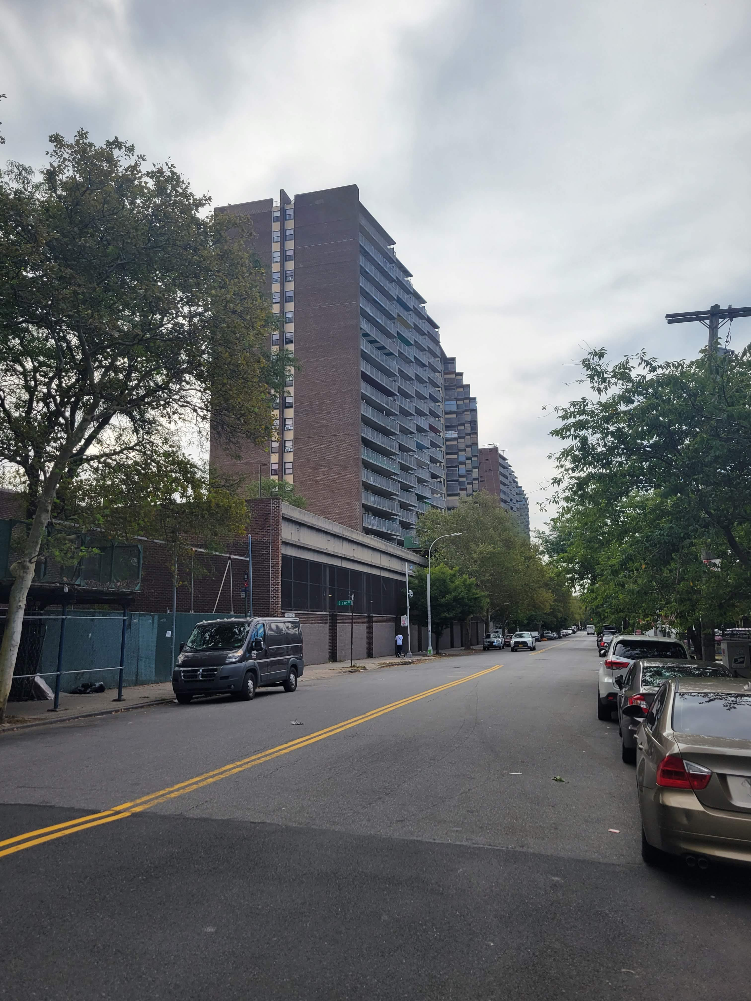
Renovaciones: Alcance de trabajo propuesto
El alcance integral del trabajo proporcionará soluciones duraderas para afecciones que datan de hace décadas
Renovaciones en la unidad: Cocina nueva, baño nuevo, pisos y pintura nuevos
Envolvente del edificio: Reparaciones de fachada, tejado y zonas de infiltración de agua
Balcones: Reparación de barandillas y divisorias, concreto impermeable
Plomería: Reemplazo completo de elevadores para evitar futuras fugas y moho
Calefacción: Reparaciones de planta de calor y distribución
Estructura: Reparaciones de concreto
Sección 504: Mejorar condiciones de accesibilidad para residentes discapacitados y para las personas que envejezcan en el lugar

Slide 26
¿Qué esperar durante la construcción?
  Aumento de la actividad en toda la propiedad, comenzando en el edificio 5
  Retrasos e inhabilitaciones de elevadores
  Protocolos de seguridad implementados para mantener seguros a los residentes y trabajadores
  Si tiene alguna inquietud durante el proceso, comuníquese con la gerencia de la propiedad

Slide 27
¿Cuando comenzarán las obras de construcción?
  Están en marcha las obras en la sala de calderas del Edificio 5
  Las obras unitarias comenzarán en abril para las unidades que se hayan reubicado con éxito en unidades temporales
  La reubicación es imprescindible para el éxito del proyecto. Estamos juntos en esto
  Si tiene preguntas sobre la mudanza, por favor comuníquese con Housing Opportunities (HOU).
  Cada edificio tendrá su propia reunión de mudanza. ¡Esté atento a los anuncios!

Slide 28
7. Vales basados en proyectos (PBV) aún disponibles para hogares que califican

Slide 29
Vales basados en proyectos (PBV)
  Se ofrecerá una cantidad limitada de nuevos vales de la Sección 8 basados en proyectos (PBV).
  Los residentes de Linden Plaza que califiquen pagarán el menor de los siguientes valores: 30% de su ingreso familiar bruto ajustado o la renta de Mitchell-Lama existente para su unidad como pago de la renta.
  Los beneficios incluyen:
    Pagos de la renta calculados en 30% de sus ingresos en la renta.
    Si decide mudarse después de 1 año, puede solicitar un vale de vivienda portátil.
    La unidad se someterá a reparaciones HQS e inspección antes de que comience el subsidio.
      Las reparaciones de HQS pueden proporcionar beneficios inmediatos a su apartamento antes de las eventuales renovaciones (especialmente si no está en la primera fase).
Notes:
Reconocer los problemas con la pérdida de subsidios y los aumentos de la renta
Hay un sistema establecido para garantizar que esto no suceda.- coordinación en torno al cumplimiento: Wavecrest cuenta con una sólida experiencia en estos temas

Slide 30
¿Califica usted para recibir vales basados en proyectos?
  Para calificar para vales basados en proyectos, los hogares deben:
    Certificar ingresos
    Pasar las inspecciones físicas de los Estándares de Calidad de Vivienda (HQS)
    Mantener una unidad del tamaño adecuado según los estándares de HUD
Notes:
Agregar tabla de tamaños adecuados

Slide 31
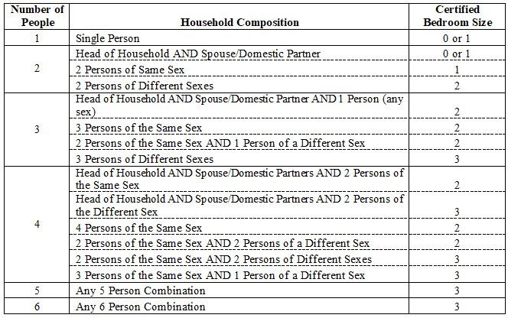
Para solicitantes de vales basados en proyectos: Tamaño adecuado
Su unidad también debe tener el tamaño adecuado. Eso significa que la composición del hogar de su apartamento cumple con uno de los desgloses que se enumeran a continuación. Tenga en cuenta que si actualmente no tiene el tamaño adecuado, podemos trabajar con usted para cambiarlo a usted y a su familia a una unidad del tamaño adecuado dentro de Linden Plaza.

Slide 32
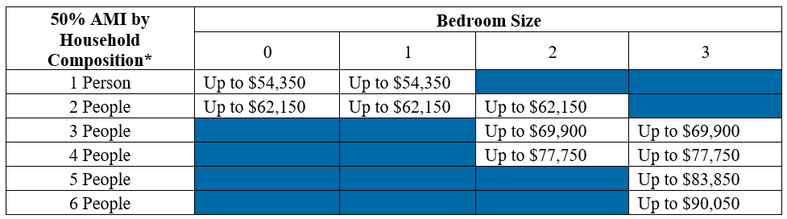
Para solicitantes de vales basados en proyectos: Calificación de ingresos
  Su ingreso actual debe ser inferior al 50% del ingreso promedio del área (“AMI”). Su AMI varía según la cantidad de residentes en su apartamento. A continuación se muestra un desglose de esos AMI.

Slide 33
¿No está seguro si usted califica?
  ¡Hable con el equipo de cumplimiento, que asistirá a la reunión de hoy, para ver si usted califica! Podrán responder cualquier pregunta que usted tenga sobre el programa.
Notes:
Agregar tabla de tamaños adecuados

Slide 34
8: Próximos pasos

Slide 35
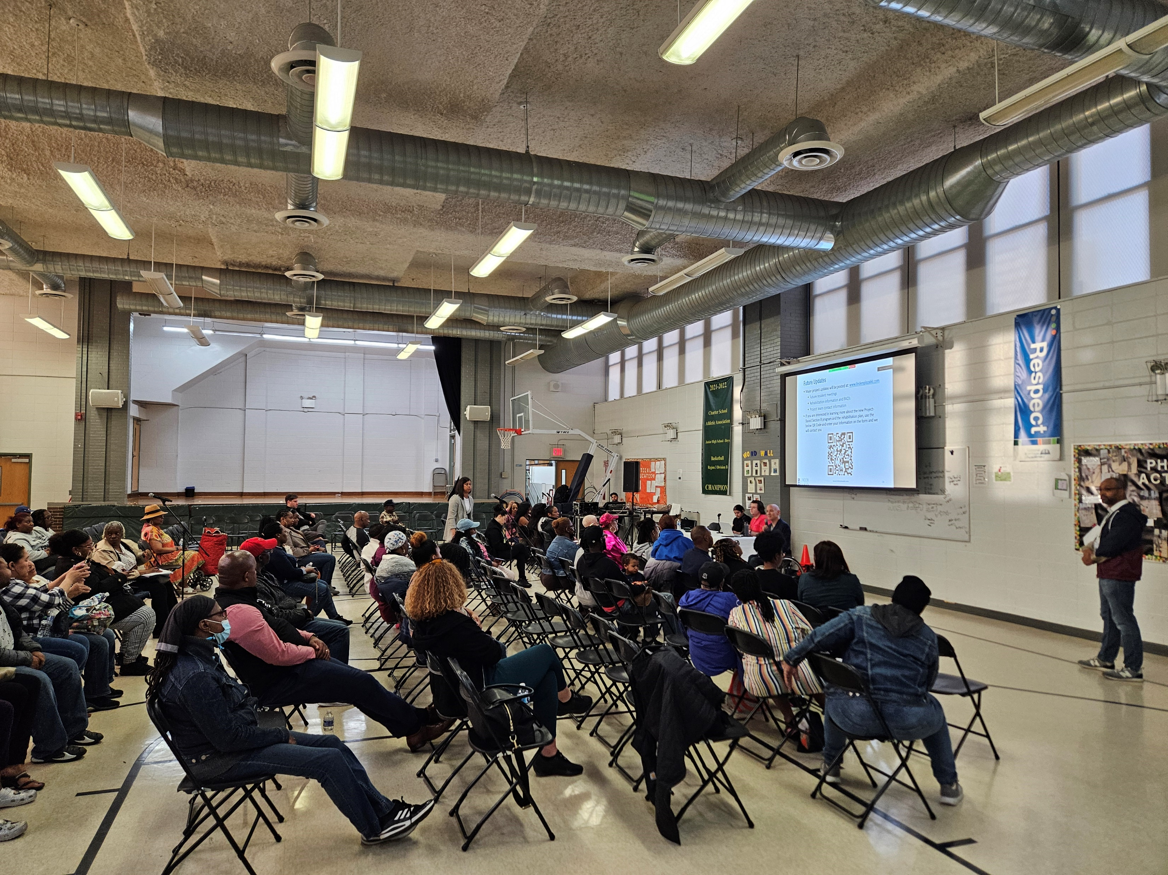
Próximos pasos
Comienza la construcción en el edificio 5 (675 Lincoln Ave)
Continuar con las conversiones de unidades de vales basados en proyectos con HQS y certificaciones
Busque el Contrato de Concesión de Renta y otros documentos de cumplimiento en el correo
Firme el Contrato de Concesión de Renta después de revisarlo
No dude en contactarnos si tiene alguna pregunta
Si cree que es elegible para un Vale Basado en Proyecto (PBV), comuníquese con nosotros

Slide 36

Actualizaciones futuras
Las actualizaciones importantes del proyecto se publicarán en: www.lindenplazabk.com
Si está interesado en obtener más información sobre el nuevo programa de la Sección 8 basado en proyectos y el plan de remodelación, utilice el siguiente código QR e ingrese su información en el formulario y nos comunicaremos con usted
hello@lindenplazabk.com
718-540-4299

Slide 37
Cómo contactar a la Gerencia
    Teléfono
    Correo electrónico
718-540-4299
Opción 1 – Mantenimiento
Opción 2 – Oficina de la Gerencia
Opción 3- Recertificaciones
Opción 4- Reubicación/HOU
Opción 5- General
hello@lindenplazabk.com
    La oficina de la Gerencia de la propiedad está ubicada en 675 Lincoln Avenue en la planta baja. La oficina está abierta de lunes a viernes (9am- 5pm)
    Los residentes pueden usar la aplicación RentCafe para enviar órdenes de trabajo

Slide 38
¡Gracias!

